Slide 1


NGHIÊN CỨU TÍCH HỢP TRI THỨC NGỮ NGHĨA VÀ THÔNG TIN CỘNG TÁC TRONG HỆ THỐNG TƯ VẤN SỬ DỤNG MÔ HÌNH NGÔN NGỮ LỚN
Học viên thực hiện: Bùi Nguyên Quốc Bảo
MSHV: 24C12002
Ngành đào tạo: Hệ Thống Thông Tin

Slide 2
Nội dung
Các hướng tích hợp
Quá trình huấn luyện
Yêu cầu huấn luyện
Kế hoạch tiếp theo
2
© Bộ môn KHMT - Khoa CNTT - Trường ĐH KHTN

Slide 3
CÁC HƯỚNG TÍCH HỢP
2

Slide 4
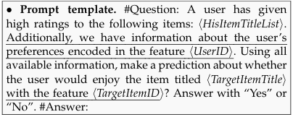
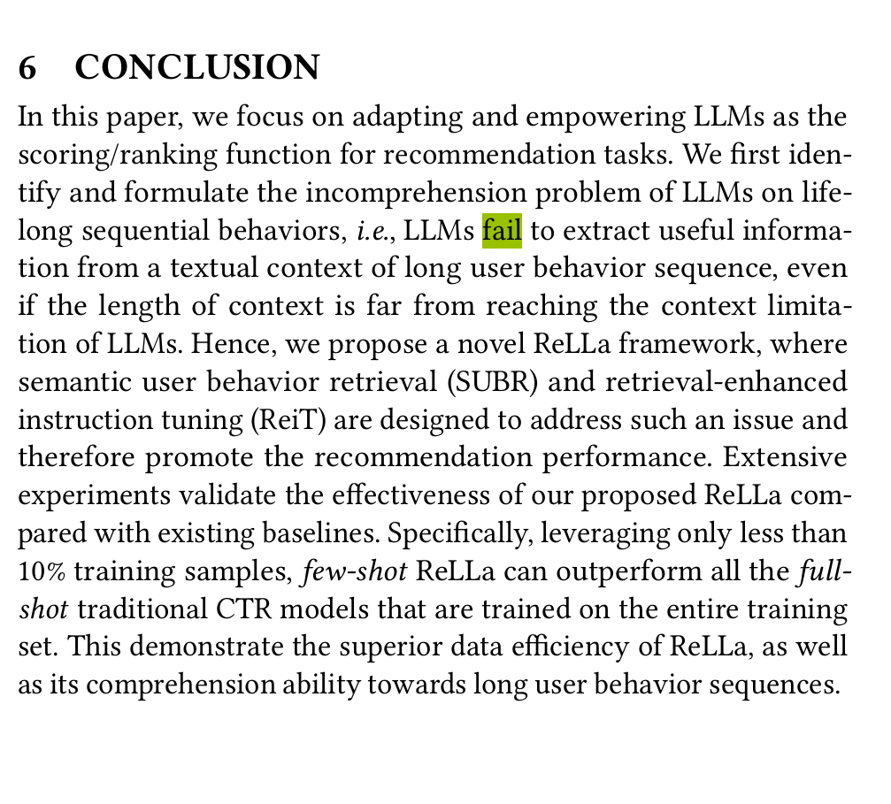
GIỚI THIỆU TỔNG QUAN
Các hướng tích hợp ngữ nghĩa và thông tin cộng tác
Tích hợp trực tiếp
Phương pháp này thêm các token và embedding vào LLM để đại diện cho người dùng và sản phẩm, sau đó sử dụng dữ liệu tương tác để nắm bắt thông tin hợp tác trong không gian ẩn. Tuy nhiên, phương pháp gặp phải hai thách thức chính: - Hiệu quả học thấp do tính chất low-rank của thông tin cộng tác - Dư thừa tokenization khi sử dụng token bổ sung cho người dùng và sản phẩm, làm giảm hiệu quả xử lý.
- Hai mục có mô tả văn bản tương tự nhau có thể sở hữu thông tin hợp tác riêng biệt nếu được hai người dùng khác nhau sử dụng, tuy nhiên sự khác biệt này thường không được tính đến do tính tương đồng về văn bản.
Hình: Prompt tích hợp thông tin cộng tác
2
© Bộ môn KHMT - Khoa CNTT - Trường ĐH KHTN
Notes:
Trong phần giới thiệu tổng quan này, chúng ta sẽ đi từ bối cảnh chung đến động lực cụ thể của đề tài.
Ngày nay, hệ thống tư vấn (Recommender Systems) đóng vai trò rất quan trọng trong việc cá nhân hoá trải nghiệm người dùng trên nhiều nền tảng như thương mại điện tử, học trực tuyến, giải trí,... Các hệ thống này giúp người dùng khám phá các sản phẩm phù hợp với sở thích và nhu cầu riêng biệt.
Tuy nhiên, các mô hình truyền thống như lọc cộng tác hay phân rã ma trận vẫn tồn tại các nhược điểm lớn như dữ liệu thưa (sparse data), cold-start, và đặc biệt là không thể hiểu sâu động lực, sở thích tiềm ẩn từ phía người dùng.
Trong khi đó, sự xuất hiện và phát triển mạnh mẽ của các Mô hình Ngôn ngữ Lớn (LLMs) như GPT, BERT đã mở ra một cơ hội đột phá mới. Các mô hình này không chỉ xử lý ngôn ngữ tự nhiên tốt, mà còn có khả năng tổng quát hoá và suy luận rất sâu – điều mà hệ thống tư vấn truyền thống chưa làm được. Việc tích hợp LLMs vào hệ thống tư vấn vì thế trở thành một hướng nghiên cứu đầy tiềm năng.

Slide 5
GIỚI THIỆU TỔNG QUAN
Các hướng tích hợp ngữ nghĩa và thông tin cộng tác
Tích hợp dạng embedding vector
Thay vì học các collaborative embeddings trực tiếp trong LLM, chiến lược thứ hai sử dụng mô hình latent factor (ví dụ: matrix factorization) để học các thông tin cộng tác. Các embeddings này sau đó được ánh xạ vào không gian embedding vector của LLM.
Thách thức: Phương pháp này yêu cầu thêm chi phí để huấn luyện mô hình ánh xạ, và nó gặp phải vấn đề căn chỉnh vì các embeddings tạo ra không hoàn toàn khớp với cấu trúc embedding văn bản gốc của LLM.
Hình: Tisch
2
© Bộ môn KHMT - Khoa CNTT - Trường ĐH KHTN
Notes:
Trong phần giới thiệu tổng quan này, chúng ta sẽ đi từ bối cảnh chung đến động lực cụ thể của đề tài.
Ngày nay, hệ thống tư vấn (Recommender Systems) đóng vai trò rất quan trọng trong việc cá nhân hoá trải nghiệm người dùng trên nhiều nền tảng như thương mại điện tử, học trực tuyến, giải trí,... Các hệ thống này giúp người dùng khám phá các sản phẩm phù hợp với sở thích và nhu cầu riêng biệt.
Tuy nhiên, các mô hình truyền thống như lọc cộng tác hay phân rã ma trận vẫn tồn tại các nhược điểm lớn như dữ liệu thưa (sparse data), cold-start, và đặc biệt là không thể hiểu sâu động lực, sở thích tiềm ẩn từ phía người dùng.
Trong khi đó, sự xuất hiện và phát triển mạnh mẽ của các Mô hình Ngôn ngữ Lớn (LLMs) như GPT, BERT đã mở ra một cơ hội đột phá mới. Các mô hình này không chỉ xử lý ngôn ngữ tự nhiên tốt, mà còn có khả năng tổng quát hoá và suy luận rất sâu – điều mà hệ thống tư vấn truyền thống chưa làm được. Việc tích hợp LLMs vào hệ thống tư vấn vì thế trở thành một hướng nghiên cứu đầy tiềm năng.

Slide 6
QUÁ TRÌNH HUẤN LUYỆN
2

Slide 7
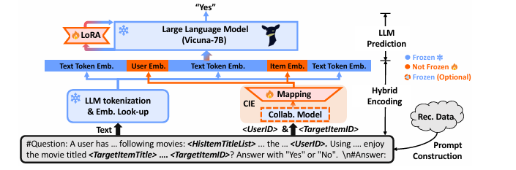
Quá trình huấn luyện
Quá trình huấn luyện
Mô hình CoLLM
Mô hình state-of-the-art LLMRec
Trích xuất tín hiệu cộng tác thông qua sử dụng các mô hình truyền thống như MF hoặc DIN.
Tích hợp thông tin cộng tác bằng cách ánh xạ vector cộng tác vào không gian ngữ nghĩa của LLM thông qua 1 lớp Projection đơn giản.
Sử dụng LoRA để finetune tác vụ tư vấn cho mô hình LLMs.
Xây dựng few-shot prompt.
Hình:Kiến trúc của CoLLM
2
© Bộ môn KHMT - Khoa CNTT - Trường ĐH KHTN
Notes:
Trong phần giới thiệu tổng quan này, chúng ta sẽ đi từ bối cảnh chung đến động lực cụ thể của đề tài.
Ngày nay, hệ thống tư vấn (Recommender Systems) đóng vai trò rất quan trọng trong việc cá nhân hoá trải nghiệm người dùng trên nhiều nền tảng như thương mại điện tử, học trực tuyến, giải trí,... Các hệ thống này giúp người dùng khám phá các sản phẩm phù hợp với sở thích và nhu cầu riêng biệt.
Tuy nhiên, các mô hình truyền thống như lọc cộng tác hay phân rã ma trận vẫn tồn tại các nhược điểm lớn như dữ liệu thưa (sparse data), cold-start, và đặc biệt là không thể hiểu sâu động lực, sở thích tiềm ẩn từ phía người dùng.
Trong khi đó, sự xuất hiện và phát triển mạnh mẽ của các Mô hình Ngôn ngữ Lớn (LLMs) như GPT, BERT đã mở ra một cơ hội đột phá mới. Các mô hình này không chỉ xử lý ngôn ngữ tự nhiên tốt, mà còn có khả năng tổng quát hoá và suy luận rất sâu – điều mà hệ thống tư vấn truyền thống chưa làm được. Việc tích hợp LLMs vào hệ thống tư vấn vì thế trở thành một hướng nghiên cứu đầy tiềm năng.

Slide 8
Quá trình huấn luyện
Quá trình huấn luyện
Mô hình CoLLM
Stage 1: tuning LoRA, không nhúng thông tin cộng tác
Stage 2: tuning lớp mapping, sử dụng thêm thông tin cộng tác.
Hình:Kiến trúc của CoLLM
2
© Bộ môn KHMT - Khoa CNTT - Trường ĐH KHTN
Notes:
Trong phần giới thiệu tổng quan này, chúng ta sẽ đi từ bối cảnh chung đến động lực cụ thể của đề tài.
Ngày nay, hệ thống tư vấn (Recommender Systems) đóng vai trò rất quan trọng trong việc cá nhân hoá trải nghiệm người dùng trên nhiều nền tảng như thương mại điện tử, học trực tuyến, giải trí,... Các hệ thống này giúp người dùng khám phá các sản phẩm phù hợp với sở thích và nhu cầu riêng biệt.
Tuy nhiên, các mô hình truyền thống như lọc cộng tác hay phân rã ma trận vẫn tồn tại các nhược điểm lớn như dữ liệu thưa (sparse data), cold-start, và đặc biệt là không thể hiểu sâu động lực, sở thích tiềm ẩn từ phía người dùng.
Trong khi đó, sự xuất hiện và phát triển mạnh mẽ của các Mô hình Ngôn ngữ Lớn (LLMs) như GPT, BERT đã mở ra một cơ hội đột phá mới. Các mô hình này không chỉ xử lý ngôn ngữ tự nhiên tốt, mà còn có khả năng tổng quát hoá và suy luận rất sâu – điều mà hệ thống tư vấn truyền thống chưa làm được. Việc tích hợp LLMs vào hệ thống tư vấn vì thế trở thành một hướng nghiên cứu đầy tiềm năng.

Slide 9
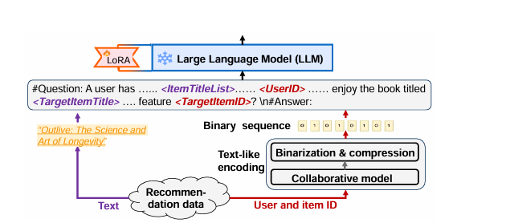
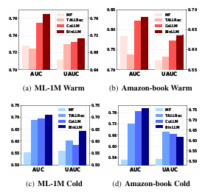
Quá trình huấn luyện
Nghiên cứu liên quan
Mô hình BinLLM
Chuyển các vector embedding cộng tác từ mô hình MF thành chuỗi nhị phân dạng text – định dạng văn bản mà LLM có thể xử lí.
Giữ nguyên kiến trúc của CoLLM.
Cải thiện hiệu năng CoLLM 1 cách đáng kể.
Hình: Kiến trúc BinLLM và Kết quả out perform trên tập data Amazon-Book và ML-1M của CoLLM so với các mô hình khác trong điều kiện cold/warm start
2
© Bộ môn KHMT - Khoa CNTT - Trường ĐH KHTN
Notes:
Trong phần giới thiệu tổng quan này, chúng ta sẽ đi từ bối cảnh chung đến động lực cụ thể của đề tài.
Ngày nay, hệ thống tư vấn (Recommender Systems) đóng vai trò rất quan trọng trong việc cá nhân hoá trải nghiệm người dùng trên nhiều nền tảng như thương mại điện tử, học trực tuyến, giải trí,... Các hệ thống này giúp người dùng khám phá các sản phẩm phù hợp với sở thích và nhu cầu riêng biệt.
Tuy nhiên, các mô hình truyền thống như lọc cộng tác hay phân rã ma trận vẫn tồn tại các nhược điểm lớn như dữ liệu thưa (sparse data), cold-start, và đặc biệt là không thể hiểu sâu động lực, sở thích tiềm ẩn từ phía người dùng.
Trong khi đó, sự xuất hiện và phát triển mạnh mẽ của các Mô hình Ngôn ngữ Lớn (LLMs) như GPT, BERT đã mở ra một cơ hội đột phá mới. Các mô hình này không chỉ xử lý ngôn ngữ tự nhiên tốt, mà còn có khả năng tổng quát hoá và suy luận rất sâu – điều mà hệ thống tư vấn truyền thống chưa làm được. Việc tích hợp LLMs vào hệ thống tư vấn vì thế trở thành một hướng nghiên cứu đầy tiềm năng.

Slide 10
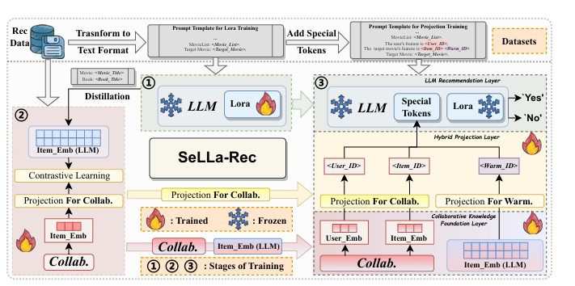
Quá trình huấn luyện
Nghiên cứu liên quan
Mô hình Sella-Rec
Đề xuất căn chỉnh không gian ngữ nghĩa giữa LLM và mô hình CF nhằm hợp nhất tri thức ngữ nghĩa với tín hiệu tương tác.
Cụ thể, mô hình sử dụng contrastive learning để tiền-căn chỉnh embedding cộng tác với embedding ngữ nghĩa rút ra từ LLM, giúp giảm chênh lệch phân phối giữa hai không gian. Sau đó, một số token đặc biệt mang thông tin collaborative được chiếu qua tầng lai vào không gian ngữ nghĩa của LLM và đưa vào prompt để hướng dẫn quá trình dự đoán.
Cách tiếp cận này giúp LLM hòa trộn sâu kiến thức cộng tác, giảm nhiễu và cải thiện rõ rệt chất lượng gợi ý (SOTA trên các tập MovieLens-1M, Amazon Book)
Hình: Kiến trúc Sella-Rec
2
© Bộ môn KHMT - Khoa CNTT - Trường ĐH KHTN
Notes:
Trong phần giới thiệu tổng quan này, chúng ta sẽ đi từ bối cảnh chung đến động lực cụ thể của đề tài.
Ngày nay, hệ thống tư vấn (Recommender Systems) đóng vai trò rất quan trọng trong việc cá nhân hoá trải nghiệm người dùng trên nhiều nền tảng như thương mại điện tử, học trực tuyến, giải trí,... Các hệ thống này giúp người dùng khám phá các sản phẩm phù hợp với sở thích và nhu cầu riêng biệt.
Tuy nhiên, các mô hình truyền thống như lọc cộng tác hay phân rã ma trận vẫn tồn tại các nhược điểm lớn như dữ liệu thưa (sparse data), cold-start, và đặc biệt là không thể hiểu sâu động lực, sở thích tiềm ẩn từ phía người dùng.
Trong khi đó, sự xuất hiện và phát triển mạnh mẽ của các Mô hình Ngôn ngữ Lớn (LLMs) như GPT, BERT đã mở ra một cơ hội đột phá mới. Các mô hình này không chỉ xử lý ngôn ngữ tự nhiên tốt, mà còn có khả năng tổng quát hoá và suy luận rất sâu – điều mà hệ thống tư vấn truyền thống chưa làm được. Việc tích hợp LLMs vào hệ thống tư vấn vì thế trở thành một hướng nghiên cứu đầy tiềm năng.

Slide 11
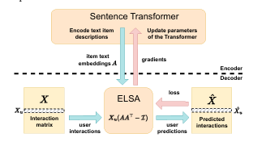
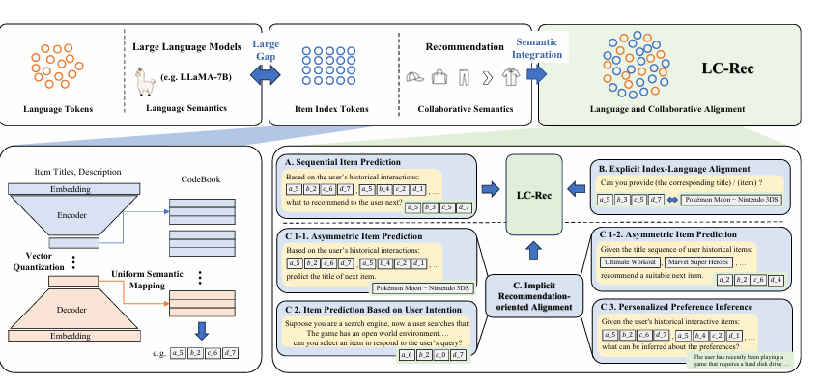
Quá trình huấn luyện
Nghiên cứu liên quan
Các mô hình khác
Hình: BeeFormer: Thu hẹp khoảng cách giữa ngữ nghĩa và tương tác
Tính tương đồng trong hệ thống đề xuất
Hình LC-Rec: Cải thiện LLM-RecSys bằng các kỹ thuật căn chỉnh: gán cho mỗi mục một mã định danh ngữ nghĩa thông qua vector quantization để chuyển ID rời rạc thành chuỗi ký tự có ý nghĩa; (2) thiết kế các tác vụ tinh chỉnh đặc thù nhằm căn chỉnh ngữ nghĩa của LLM với thông tin tương tác
2
© Bộ môn KHMT - Khoa CNTT - Trường ĐH KHTN
Notes:
Trong phần giới thiệu tổng quan này, chúng ta sẽ đi từ bối cảnh chung đến động lực cụ thể của đề tài.
Ngày nay, hệ thống tư vấn (Recommender Systems) đóng vai trò rất quan trọng trong việc cá nhân hoá trải nghiệm người dùng trên nhiều nền tảng như thương mại điện tử, học trực tuyến, giải trí,... Các hệ thống này giúp người dùng khám phá các sản phẩm phù hợp với sở thích và nhu cầu riêng biệt.
Tuy nhiên, các mô hình truyền thống như lọc cộng tác hay phân rã ma trận vẫn tồn tại các nhược điểm lớn như dữ liệu thưa (sparse data), cold-start, và đặc biệt là không thể hiểu sâu động lực, sở thích tiềm ẩn từ phía người dùng.
Trong khi đó, sự xuất hiện và phát triển mạnh mẽ của các Mô hình Ngôn ngữ Lớn (LLMs) như GPT, BERT đã mở ra một cơ hội đột phá mới. Các mô hình này không chỉ xử lý ngôn ngữ tự nhiên tốt, mà còn có khả năng tổng quát hoá và suy luận rất sâu – điều mà hệ thống tư vấn truyền thống chưa làm được. Việc tích hợp LLMs vào hệ thống tư vấn vì thế trở thành một hướng nghiên cứu đầy tiềm năng.

Slide 12
YÊU CẦU HUẤN LUYỆN
2

Slide 13
YÊU CẦU HUẤN LUYỆN
Đối tượng nghiên cứu
Mô hình CoLLM - baseline
Cấu trúc CoLLM: Gồm 2 tầng, Colab Model truyền thống (LightGCN) để trích xuất colab embedding vector (tín hiệu cộng tác), qua 1 lớp ánh xạ (mapping vào không gian LLM) để được các user/item embed token, gắn với các text embed token khác và cho vào LLM (Vicuna – 7B).
Sử dụng LoRA: fine-tune LLM với số lượng nhỏ tham số chọn lọc cho tác vụ tư vấn nhằm tăng hiệu quả tư vấn mà tiết kiệm thời gian train.
GPU: Tesla T4, V100 hoặc A100 (nếu sử dụng mô hình lớn như Vicuna 7B).
CPU: Sử dụng khi không có GPU, nhưng thời gian xử lý sẽ lâu hơn.
RAM: Tối thiểu 16GB; 32GB hoặc nhiều hơn cho mô hình lớn.
Dung lượng ổ cứng: Ít nhất 50GB cho mô hình và dữ liệu.
Hình:Kiến trúc của CoLLM
2
© Bộ môn KHMT - Khoa CNTT - Trường ĐH KHTN
Notes:
Trong phần giới thiệu tổng quan này, chúng ta sẽ đi từ bối cảnh chung đến động lực cụ thể của đề tài.
Ngày nay, hệ thống tư vấn (Recommender Systems) đóng vai trò rất quan trọng trong việc cá nhân hoá trải nghiệm người dùng trên nhiều nền tảng như thương mại điện tử, học trực tuyến, giải trí,... Các hệ thống này giúp người dùng khám phá các sản phẩm phù hợp với sở thích và nhu cầu riêng biệt.
Tuy nhiên, các mô hình truyền thống như lọc cộng tác hay phân rã ma trận vẫn tồn tại các nhược điểm lớn như dữ liệu thưa (sparse data), cold-start, và đặc biệt là không thể hiểu sâu động lực, sở thích tiềm ẩn từ phía người dùng.
Trong khi đó, sự xuất hiện và phát triển mạnh mẽ của các Mô hình Ngôn ngữ Lớn (LLMs) như GPT, BERT đã mở ra một cơ hội đột phá mới. Các mô hình này không chỉ xử lý ngôn ngữ tự nhiên tốt, mà còn có khả năng tổng quát hoá và suy luận rất sâu – điều mà hệ thống tư vấn truyền thống chưa làm được. Việc tích hợp LLMs vào hệ thống tư vấn vì thế trở thành một hướng nghiên cứu đầy tiềm năng.

Slide 14
KẾ HOẠCH NGHIÊN CỨU
2

Slide 15
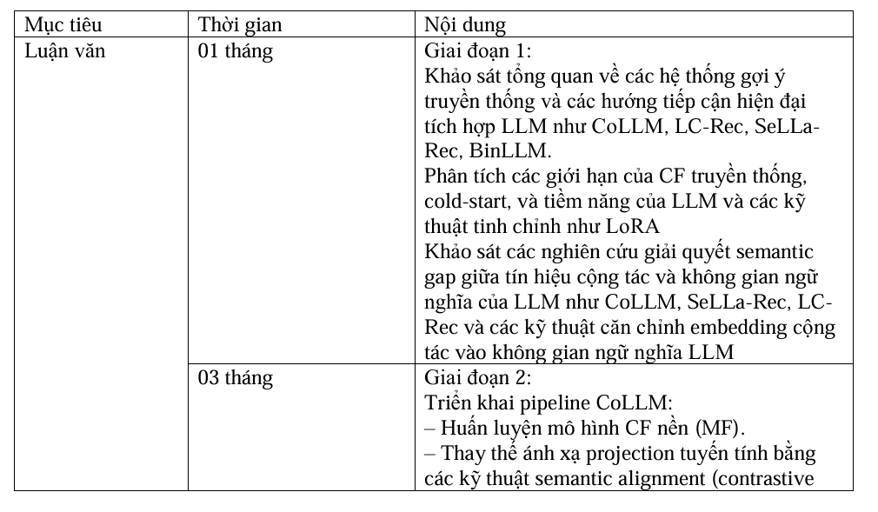
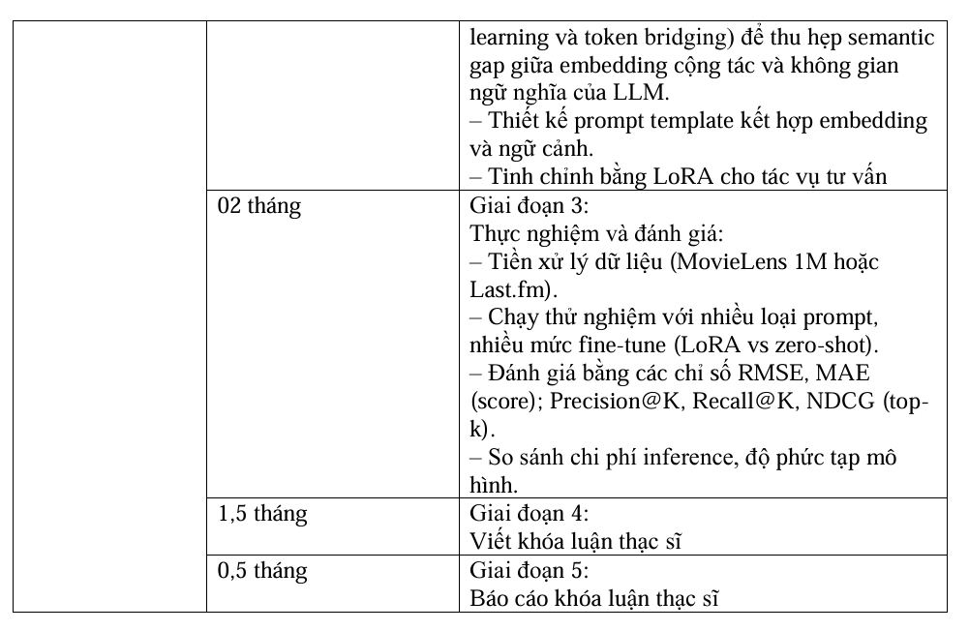
KẾ HOẠCH NGHIÊN CỨU
Kế hoạch nghiên cứu
2
© Bộ môn KHMT - Khoa CNTT - Trường ĐH KHTN
Notes:
Trong phần giới thiệu tổng quan này, chúng ta sẽ đi từ bối cảnh chung đến động lực cụ thể của đề tài.
Ngày nay, hệ thống tư vấn (Recommender Systems) đóng vai trò rất quan trọng trong việc cá nhân hoá trải nghiệm người dùng trên nhiều nền tảng như thương mại điện tử, học trực tuyến, giải trí,... Các hệ thống này giúp người dùng khám phá các sản phẩm phù hợp với sở thích và nhu cầu riêng biệt.
Tuy nhiên, các mô hình truyền thống như lọc cộng tác hay phân rã ma trận vẫn tồn tại các nhược điểm lớn như dữ liệu thưa (sparse data), cold-start, và đặc biệt là không thể hiểu sâu động lực, sở thích tiềm ẩn từ phía người dùng.
Trong khi đó, sự xuất hiện và phát triển mạnh mẽ của các Mô hình Ngôn ngữ Lớn (LLMs) như GPT, BERT đã mở ra một cơ hội đột phá mới. Các mô hình này không chỉ xử lý ngôn ngữ tự nhiên tốt, mà còn có khả năng tổng quát hoá và suy luận rất sâu – điều mà hệ thống tư vấn truyền thống chưa làm được. Việc tích hợp LLMs vào hệ thống tư vấn vì thế trở thành một hướng nghiên cứu đầy tiềm năng.

